Slide 1
Информационно - творческий проект « За что нам нравится зима?»
Автор проекта: Козионова Елена Алексеевна, воспитатель МАДОУ № 54
I квалификационной категории

Slide 2
Мы живем на Урале – это замечательное место нашей страны, с великолепной природой и неповторимыми красками. Хочется, чтобы наши дети видели, ценили, любили и берегли красоту природы своего края. Все с волнением ожидают прихода зимы, времени чудес, подарков, радости и веселья. Это же привлекает и детей. Зима для них это загадка природы, сказка и вера в чудо. Дети интересуются всем, задают много вопросов, делают свои предположения.
На одном из занятий детям было предложено задуматься на вопрос: « Что было бы, если б не было зимы?». Подведя итоги ответов детей, мы решили провести информационно – творческий проект « За что нам нравится зима?» и предоставить детям возможность в течение двух месяцев работать над данной темой, чтобы получить ответы на интересующие их вопросы. Проект, направлен на расширение и углубление знания детей о времени года – зима, на привитие детям любви и эстетических эмоций к яркому разнообразию окружающей уральской природы.
Родители наших детей горячо поддержали проект и принимали активное участие в его проведении.

Slide 3
Тип проекта: Групповой
Информационно – творческий
Предмет исследования: время года – зима
Время реализации: декабрь – февраль

Slide 4
Участники:
дети подготовительной группы
воспитатель - Козионова Е.А.
музыкальный руководитель – Столыпина Е.Ю.
родители воспитанников

Slide 5
Ожидаемые результаты:
- исходя из потребностей, интересов и предпочтений детей, работа над проектом позволит каждому ребенку продвинуться вперед и обеспечить выход каждого на свой более высокий уровень;
- проект приблизит обучение к жизни, разовьет активность, самостоятельность, умение планировать, работать в коллективе;
- налаживание контакта с родителями для усиления эффективности и результативности реализации проекта.

Slide 6
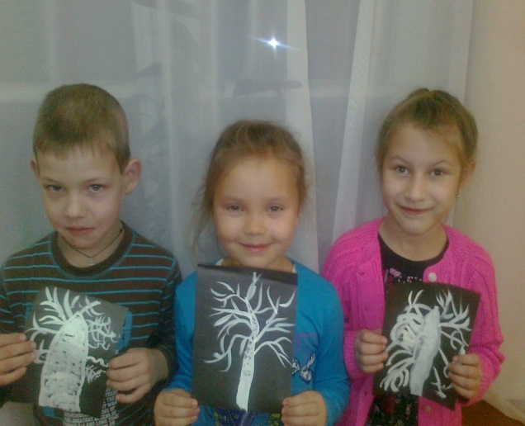
Реализация проекта
«Белая берёза под моим окном»
( рисование)

Slide 7
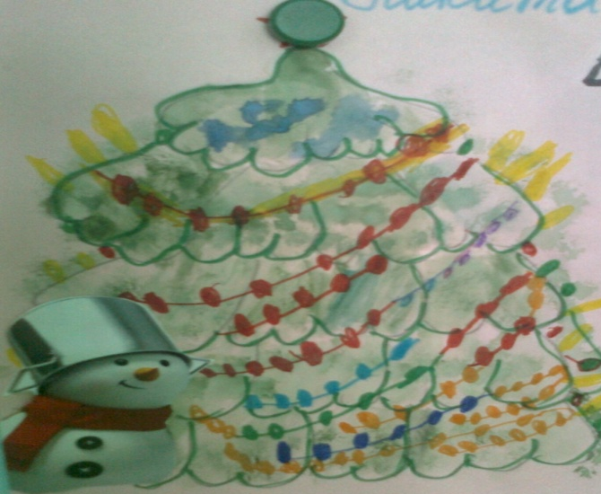
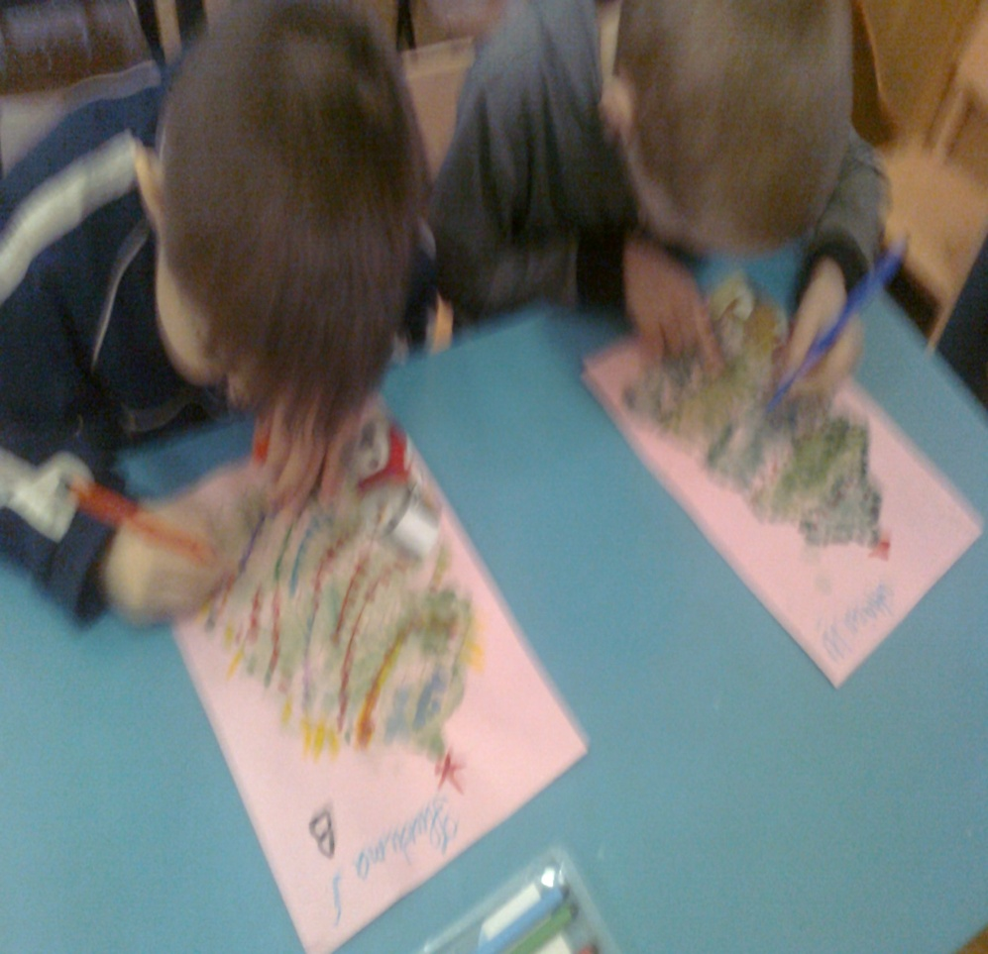
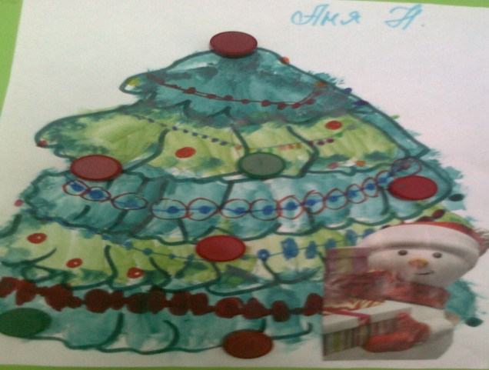
Реализация проекта
« Что такое Новый Год…»
рисование

Slide 8
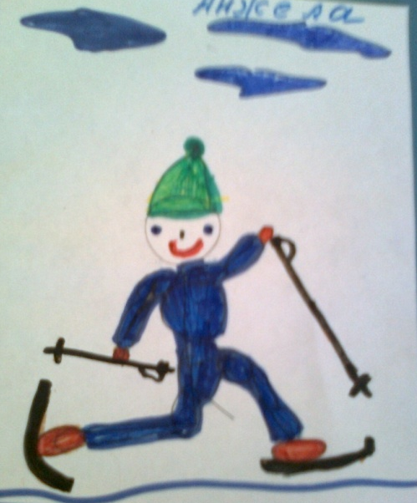
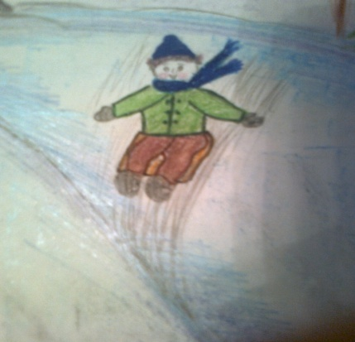
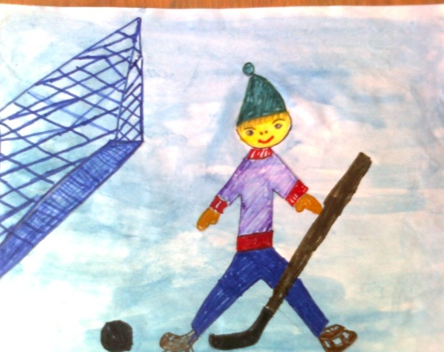
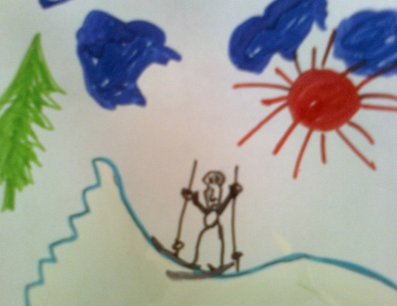
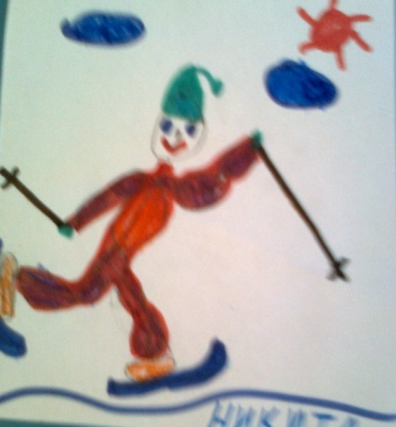
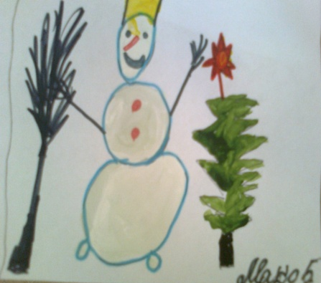
Реализация проекта
« Зимние развлечения»
рисование

Slide 9
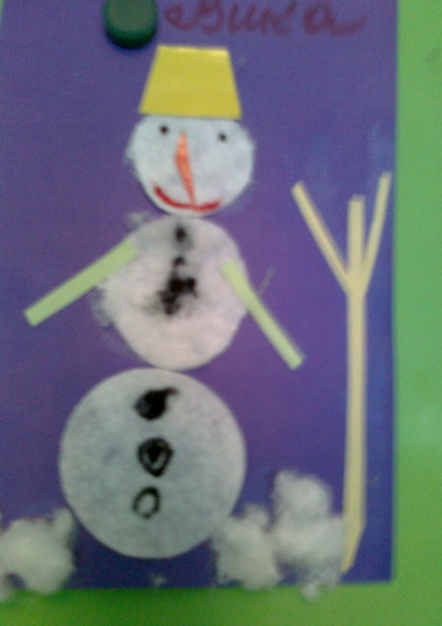
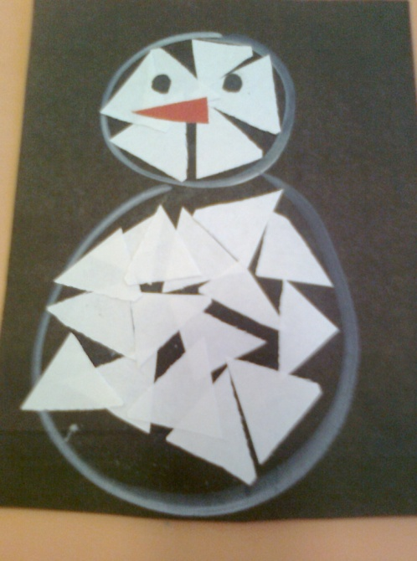
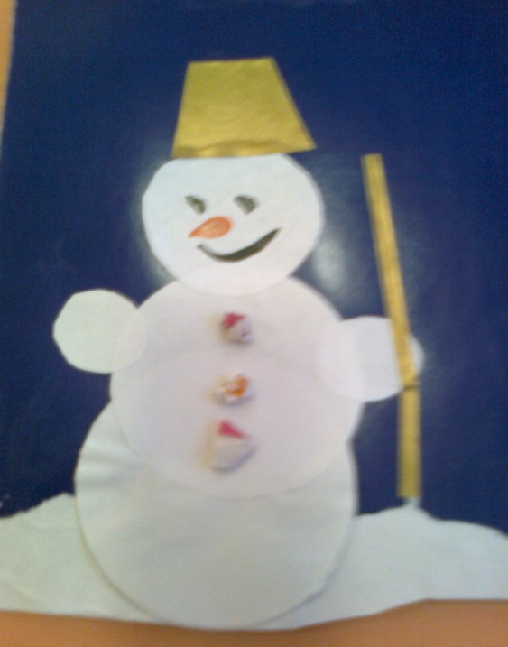
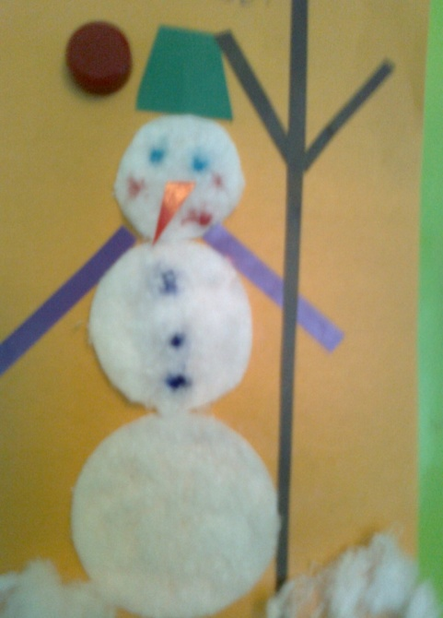
« Забавные снеговики» (бумага, ватные диски)

Slide 10
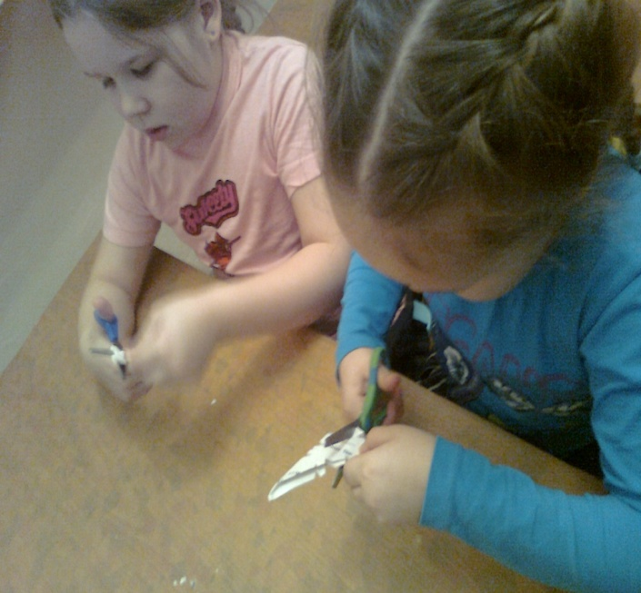
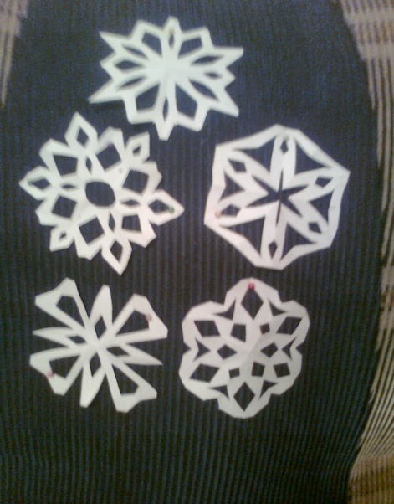
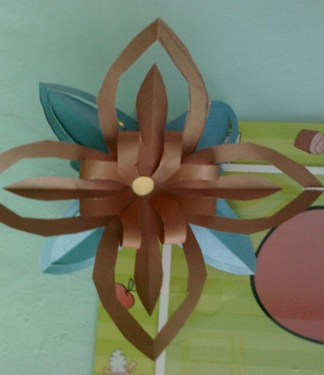
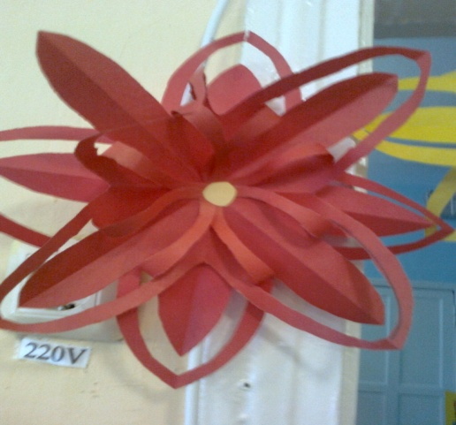
Снежинки на улице и на окне Красиво как в сказке, как в снежном дворце! Но в комнате тают они от тепла. А хочется, чтобы и дома эта красота была! Поэтому вырежу их из бумаги и станет красиво! А мама мне скажет «Спасибо»! ( Клуб словотворчества детей)
Вот она какая, снежиночка резная!

Slide 11
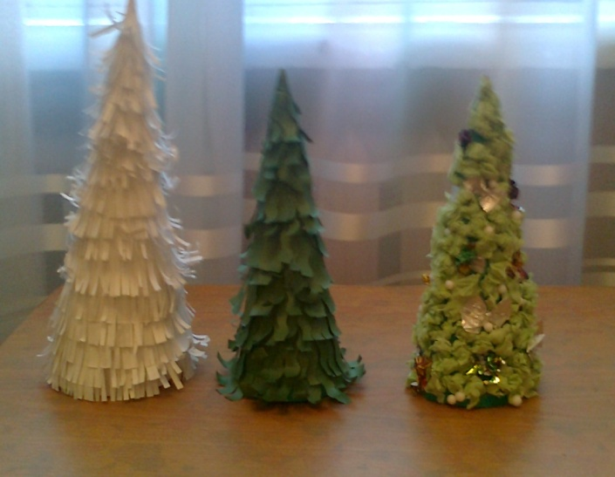
Мы не будем елочки А лучше сделаем их сами для праздника рубить, своими руками! ( Клуб словотворчества детей)
Сделаем ёлку своими руками

Slide 12
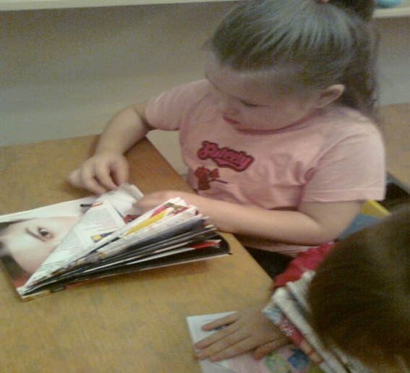
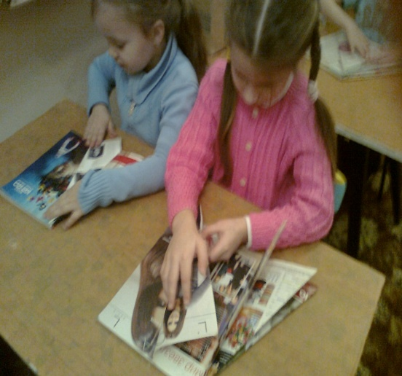
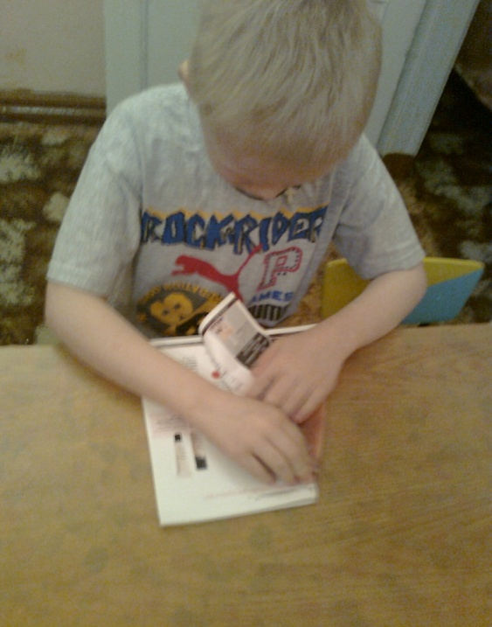
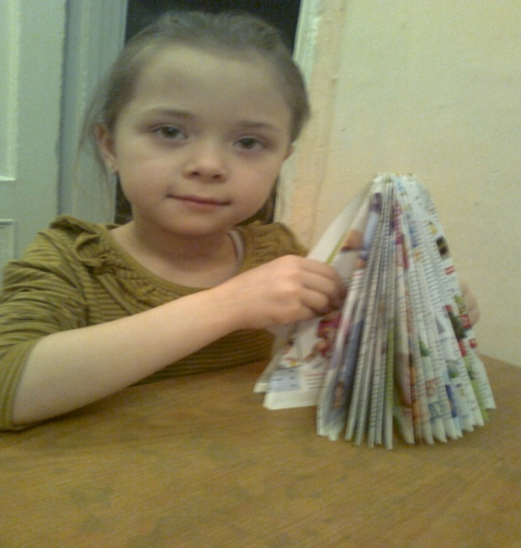
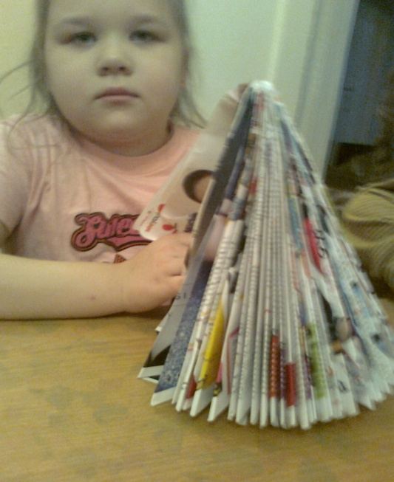
« Ёлка из журнала»

Slide 13
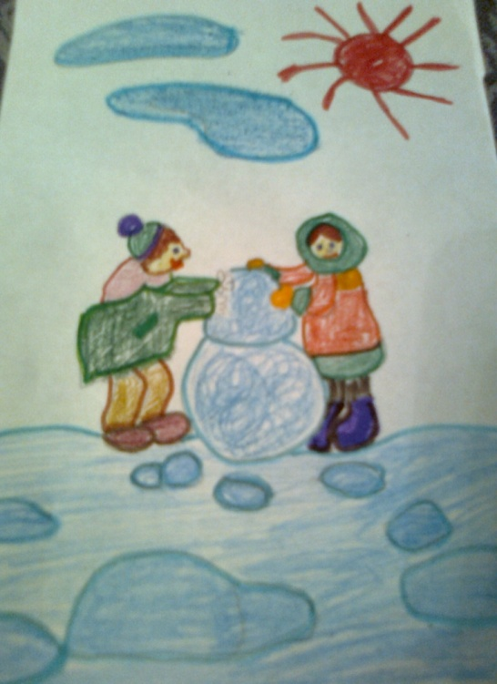
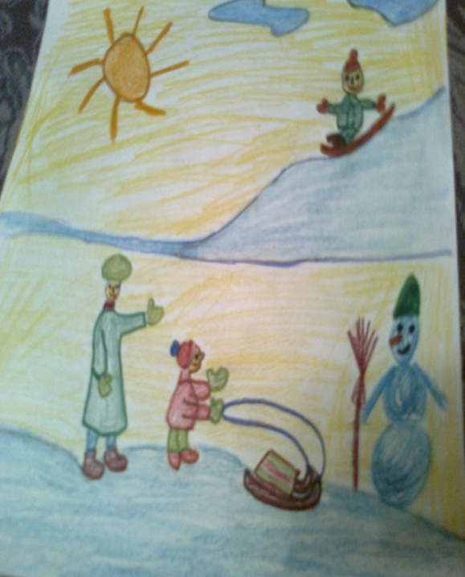
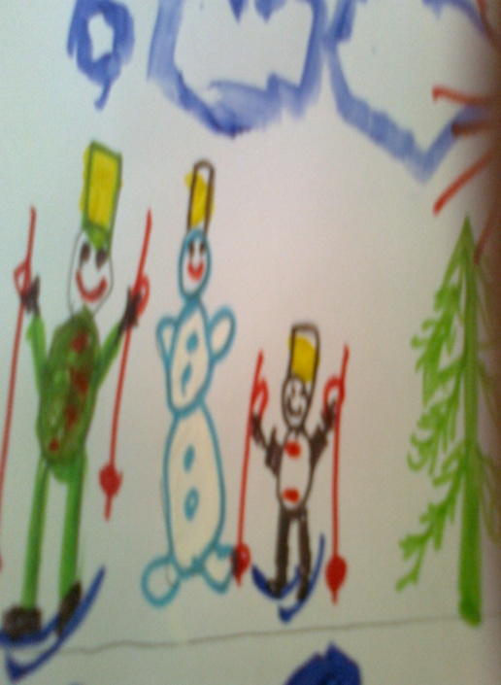
Выставка совместного творчества дети – родители. Девиз « Рисуем дома с мамой»
« Как мы проводим выходной день
с семьёй»

Slide 14
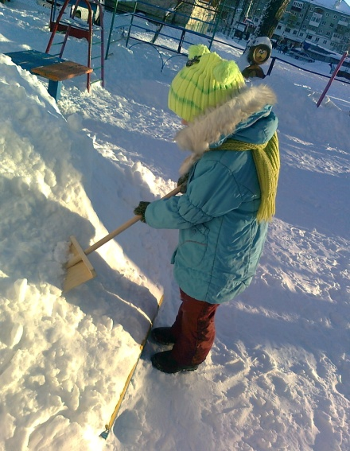
Реализация проекта
Мы на прогулку дружно выходим
Каждый найдёт чем заняться зимой.
Кто любит кататься, кто любит играть,
Как неохота идти в детский сад!
( клуб словотворчества детей)

Slide 15
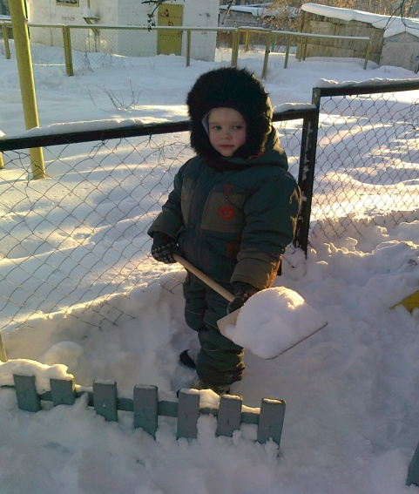
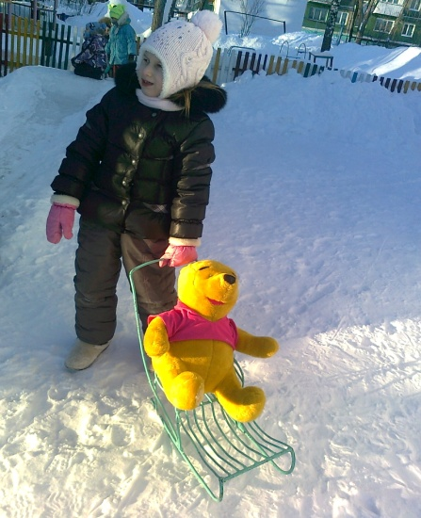
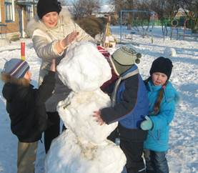
Реализация проекта
Хорошо на прогулке зимой!

Slide 16
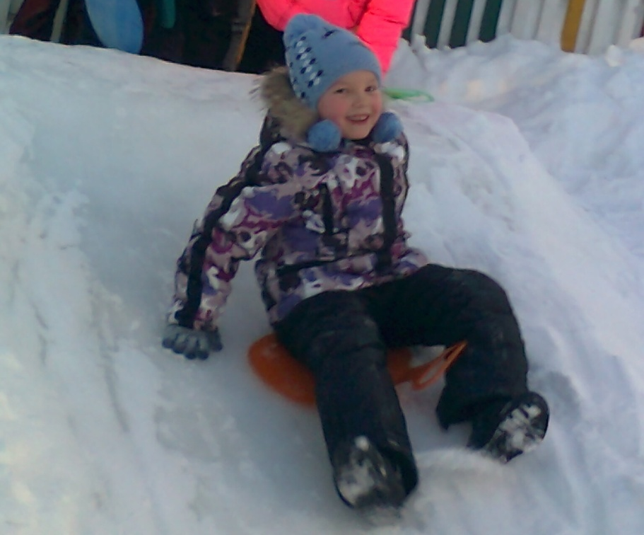
Реализация проекта
Мы не боимся с горки кататься, только нужно крепче держаться!

Slide 17
Результаты реализации проекта
В процессе работы над проектом дети познакомились с изменениями, которые происходят в природе с наступлением зимы. Проект позволил детям больше узнать о зимних явлениях, праздниках, забавах, познакомил детей со свойствами снега и льда, помог детям раскрывать и распознавать признаки зимней природы, сравнить и сопоставить с действительностью народные приметы пословицы.
При проведении проекта дети научились описывать красоту зимнего пейзажа, изображать зимние явления в художественно – творческой деятельности. Проект расширил кругозор детей, активизировал словарный запас , повысился процент детей с высоким и средним уровнем знаний по формированию целостной картины мира по теме «Зима».

